Slide 1
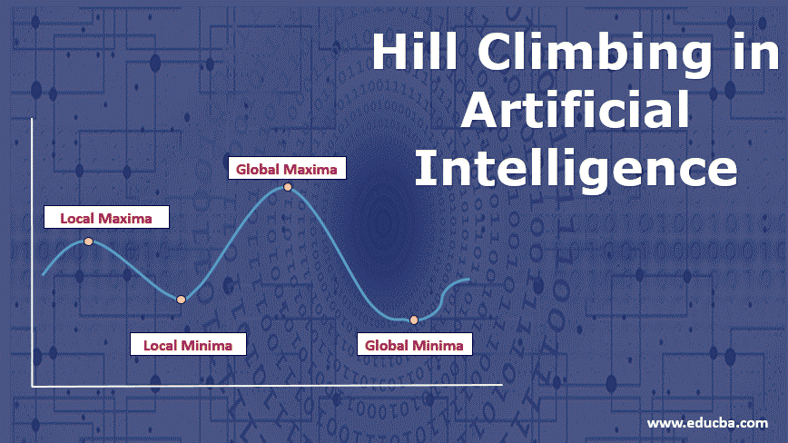
Yapay Zeka BSM310 Tepe Tırmanma Algoritması Hill-Climbing Search – HCS Hazırlayanlar B191200702 – Fatemeh FARSHIDKIA G171210026 – İrem YALÇIN G171210058 Ertuğrul KARABABA

Slide 2

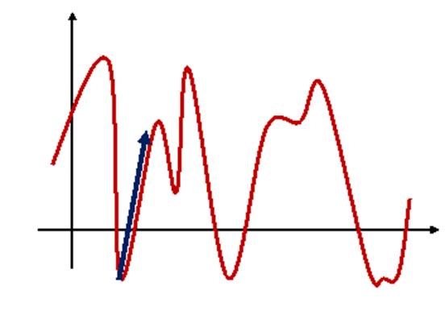
Tepe Tırmanma Algoritması (Hill-Climbing Search – HCS)
Sezgisel arama işlemini gerçekleştirmenin en kolay yolu Tepe Tırmanma (hill climbing) olarak adlandırılan bir optimizasyon arama stratejisidir.
Arama işleminin yapıldığı grafikteki tepelerden yani grafikte bulunan en düşük (veya en yüksek) noktanın aranması sırasında yapılan hareketin tepe tırmanmaya benzemesinden ismini almaktadır.

Slide 3
Tepe Tırmanma Algoritması (Hill-Climbing Search – HCS)
Tepe tırmanma sezgisel değerlendirmeli derine arama yöntemidir. Fakat hemen soldan aşağıya doğru ilerlemez.
Düğümler genişlendikçe en iyi değerdeki sezgisel değeri seçer.
Şekilde düğümlerin yanındaki sayılar son ( o anki) düğümlerden amaca kadar olan düz yolun uzunluğunu gösteriyor.
S
10.4
A
B
8.9
10.4
C
D
6.9
3.0
6.7
E
F
G

Slide 4
Tepe Tırmanma Algoritması (Hill-Climbing Search – HCS) Tepe Tırmanma Algoritmasının özellikleri
Tepe tırmanma arama işleminde o anda aktif olan düğüm genişletilir ve çocuk düğümler değerlendirilir. Bunlardan en iyi değere sahip olan düğüm bir sonraki genişletme işleminde kullanılmak üzere seçilir. Genişletme, ilk en iyi bulunduğunda ya da en iyi bulunduğunda olabilir.
Arama işlemi çocukların hepsinden daha iyi bir duruma erişildiğinde sona erer. Bu sistemde hatalı sezgisel değerler sonsuz yollara, dolayısıyla arama işleminin başarısızlıkla sonuçlanmasına neden olur.
Bu yöntemin başarısı için sezgisel değerlerinin doğru belirlenmesi büyük önem taşır. Algoritmada önceki basamaklarla ilgili bilgi tutulmamaktadır, dolayısıyla hata durumu ile karşılaşıldığında eldeki yanlış çözüm üzerinde bir düzeltme yapamamaktadır.
Algoritma tüm çocuklardan daha iyi durumda bir düğüme erişildiğinde sona erdiğinden yerel maksimum noktaları da sorun yaratmaktadır.
Tepe tırmanma algoritması yerel ve global maksimum arasındaki ayrımı yapamamaktadır

Slide 5
Tepe Tırmanma Algoritması (Hill-Climbing Search – HCS) Tepe Tırmanma Algoritmasının Temel özellikleri
Üret ve Test : Üret ve Test Et yöntemi, arama alanında hangi yöne hareket edeceğinize karar vermeye yardımcı olan geri bildirim üretir.
Açgözlü yaklaşım: Açgözlü yaklaşımda (greedy approach) ise algoritma maliyeti optimize eden yönde hareket eder.
Geri izleme yok: Önceki durumları hatırlamadığı için arama alanını geri izlemez.

Slide 6
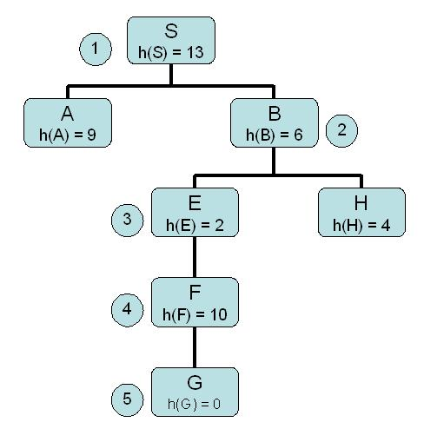
Tepe Tırmanma Algoritması (Hill-Climbing Search – HCS) Bir Örnek
Açılan düğümler: __S_B_E_F_G_
Kuyruk ( Expanded Queue ) :
S [13<S>]
B [6<B,S> 9<A,S>]
E [2<E,B,S> 4<H,B,S> 9<A,B,S> 9<A,S>]
F [10<F,E,B,S> 4<H,B,S> 9<A,B,S> 9<A,S>]
G [0<G,F,E,B,S> 4<H,B,S> 9<A,B,S> 9<A,S>]
hedefe ulaşılıdı.

Slide 7
Tepe Tırmanma Algoritması (Hill-Climbing Search – HCS) Seyahat Satıcısı Problemi
Matematiksel optimizasyon problemlerinde tepe tırmanmanın verilen girdilerden değerler seçerek belirli bir gerçek işlevi en üst düzeye çıkarmak veya en aza indirmemiz gereken sorunları çözdüğü anlamına gelir. Bunun en iyi örneği , satıcı tarafından kat edilen mesafeyi en aza indirmemiz gereken Seyahat Satıcısı Problemidir .
Seyahat (Gezgin) satıcı (Travelling salesman problem) sorunu satıcı nerede kat edilen mesafeyi bütün ihtimalleri denemeden en aza indirmekdir.

Slide 8
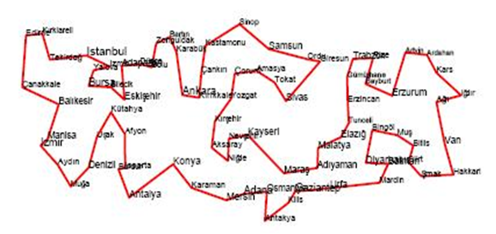
Tepe Tırmanma Algoritması (Hill-Climbing Search – HCS) Gezgin Satıcı Problemi (Traveling Salesman Problem)
Verilen türkiye haritasında iller arasındaki mesafeleri kuş uçuşu ile gitmek istersek bu durumda bütün illeri dolaşan en kısa yolu aşağıdaki şekilde görüyoruz:

Slide 9
Tepe Tırmanma Algoritması (Hill-Climbing Search – HCS) Gezgin satıcı Problemi (Traveling Salesman Problem)
Haritada bütün noktaları dolaşan en kısa yol bulmak için kullanılabilecek iki yol :
Açgözülü yaklaşımı (greedy approach): Bu yaklaşımda başlangıç olarak seçilen herhangi bir şehire en yakın mesafedeki diğer şehir seçilir ve gezi listesine eklenir. Bu şekilde bütün şehirler gezi listesine eklenene kadar hep en son eklenen şehre en yakın şehir seçilir.
Enküçük artış yöntemi (Smallest increase): Burada toplam gezilecek mesafe her seferinde yeniden hesaplanmakta ve alternatiflerden hangisi eklenirse toplam gezi mesafesi en az olur diye sorglunarak yeni şehirler eklenmektedir.

Slide 10
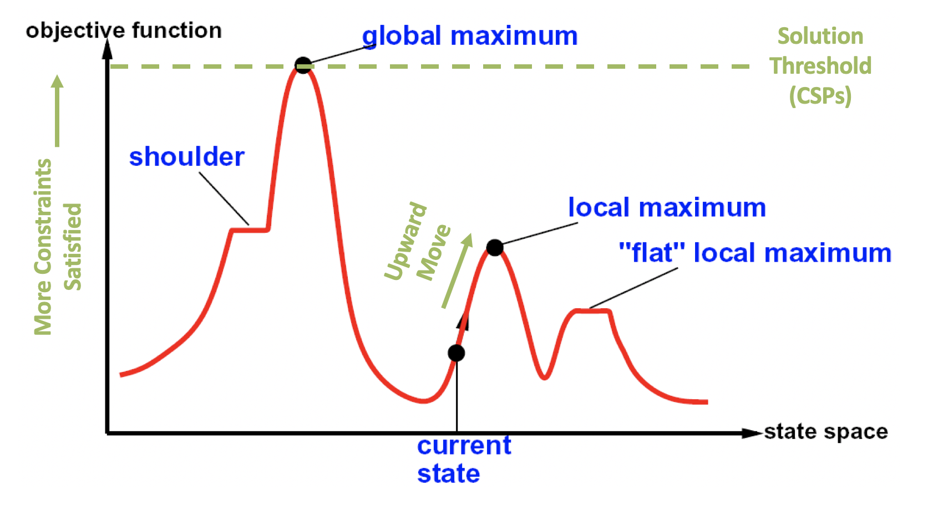
Tepe Tırmanma Algoritması (Hill-Climbing Search – HCS) Tepe Tırmanışı için Durum-Uzay Diyagramı
Durum-uzay diyagramı, tepe tırmanma algoritmasının grafiksel bir temsilidir.
Y ekseninde objektif bir fonksiyon veya maliyet fonksiyonu.
X eksenindeki durum uzayını mevcut.

Slide 11
Tepe Tırmanma Algoritması (Hill-Climbing Search – HCS) Eyalet uzay manzarasındaki bölgelerın açıklaması
Yerel Maksimum: Komşu eyaletlerinden daha iyi olan bir durumdur, ancak bundan daha yüksek olan başka bir durum da vardır.
Global Maximum: Uzay durum diyagramının en yüksek durumudur. En yüksek objektif fonksiyon değerine sahiptir.
Mevcut durum: Diyagramdaki bir ajanın halihazırda mevcut olduğu bir durumdur.
Düz yerel maksimum: Mevcut eyaletlerin tüm komşu eyaletler ile aynı değere sahip olduğu manzaradaki düz (Flat) bir alandır.
Omuz: Yokuş yukarı kenarı olan bir plato bölgesidir.

Slide 12
Tepe Tırmanma Algoritması (Hill-Climbing Search – HCS) Temel olarak bir grafikte rastgele seçilen bir nokta için 3 farklı ihtimal bulunmaktadır:
Noktanın bir tarafında problem iyileşirken diğer tarafında kötüleşmektedir. Bu durumda iyi tarafa doğru tırmanma algoritması devam eder.
Noktanın iki tarafında da problem sonucu kötüleşmektedir. Bu durumda bulunulan nokta problem için en iyi noktalardan (optimum points) birisidir. Elbette bu en iyi sonuç olmayabilir yani bu sonuçtan daha iyi sonuçlar olabilir ancak klasik tepe tırmanma algoritması bu diğer sonuçları bulamaz ve bu noktada kalır.
Noktanın iki tarafında da problem iyileşiyordur. Yani tesadüfen bulunulan nokta aslında problem için ulaşılabilecek en kötü noktalardan birisidir. Bu durumda tepe tırmanma algoritması yönlerden birisini seçerek tırmanmaya devam eder.

Slide 13
Tepe Tırmanma Algoritması (Hill-Climbing Search – HCS)
Tepe Tırmanmada temel fikir, mevcut durumdan daha iyi olan bir duruma doğru gitmektir bu nedenle algoritma iterasyon tekniği kullanılır.
Arama alanında tek bir noktadan başlar.
Her bir iterasyonda mevcut çözüme komşu çözümler arasından bir tanesi seçilir.
Eğer seçilen nokta mevcut çözümden daha iyiyse yeni çözüm olarak alınır, değilse başka bir komşu çözüm aranır.
Algoritma daha iyi bir çözüm bulunamayınca veya daha önceden belirlenmiş iterasyon sayısına ulaşınca sonlandırılır.

Slide 14
Tepe Tırmanma Algoritması (Hill-Climbing Search – HCS) pseudocode
Function TEPE-TIRMANMA (problem)
returns bir çözüm durumu
inputs: problem // bir problem
local variables: mevcut // bir düğüm
sonraki // bir düğüm
mevcut <= DÜĞÜM_YAP (BAŞLANGIÇ-DURUM[problem])
loop do
sonraki <= mevcut’un en yüksek değerli çocuğu
if DEĞER(sonraki) < DEĞER(mevcut)
then return mevcut
mevcut <= sonraki
end

Slide 15
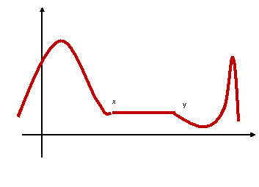
Tepe Tırmanma Algoritması (Hill-Climbing Search – HCS) Tepe Tırmanma Algoritması için Riskler
Tepe tırmanma algoritmaları genel olarak yerel bir başarı noktasında (local optimum point) takılmak gibi bir zafiyete sahiptirler.
Aramanın başarısı, başlangıç durumuna bağlıdır ama bazen yerel maksimumlarda, yamaç ve platolarda takılıp kalabilir.
Örneğin şekilde x ve y noktaları arasında bir düzlük bulunmaktadır. Başlangıç noktası olarak bu aralıktaki herhangi bir noktadan başlanırsa algoritma komşuları aradığında daha iyi veya daha kötü bir sonuç bulamayacağı için hatalı karar verebilir.

Slide 16
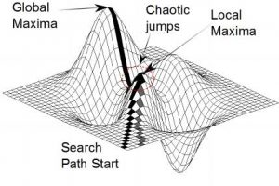
Tepe TırmanmaAlgoritması (Hill-Climbing Search – HCS) Tepe Tırmanma Algoritması için Riskler
Yerel Maksimum: komşu durumların her birinden daha iyi olan bir tepe durumdur, ancak daha yüksek başka bir durum da vardır.
Not: Buluşsal yöntem dışbükey ise bu sorun oluşmaz. Fakat birçok fonksiyon dışbükey olmadığından, tepe tırmanışı genellikle küresel bir maksimuma ulaşamayabilir.
Çözüm: Geri izleme tekniği, durum uzayı peyzajında ​​yerel maksimum değerin bir çözümü olabilir. geleceğin yolunun bir listesini oluşturulur, böylece algoritma arama alanını geri izleyebilir ve diğer yolları da keşfedebilir.
Diğer yerel arama algoritmaları stokastik tepe tırmanışı, rasgele yürüyüş ve tavlama benzetimi gibi bu sorunun üstesinden gelebilmektedir.

Slide 17
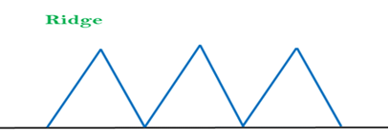
Tepe TırmanmaAlgoritması (Hill-Climbing Search – HCS)
Tepe Tırmanma Algoritması için Riskler
Sırtlar : Algoritmanın açgözlü (Greedy) yaklaşımın gezinti yapmasını zorlaştıran lokal maksimumlardır. Sırt, yerel maksimumun özel bir şeklidir. Kendisi bir eğime sahiptir ve tek bir hareketle ulaşılamaz.
Çözüm: Çift yönlü arama kullanarak veya farklı
yönlerde hareket ederek bu sorunu giderilebilir.

Slide 18
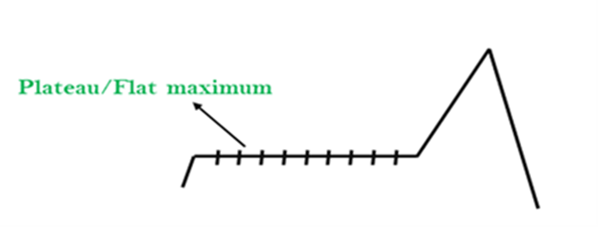
Tepe TırmanmaAlgoritması (Hill-Climbing Search – HCS) Tepe Tırmanma Algoritması için Riskler
Plato (Düz alan) : Bir plato, mevcut durumun tüm komşu durumlar ile aynı değeri içerdiği arama alanının düz alanıdır, bu durumda algoritma hareket etmek için en iyi yönü bulamaz ve bu bölgede kaybolabilir.
Çözüm: Plato için çözüm arama yaparken büyük adımlar veya çok küçük adımlar atmaktır.
Mevcut durumdan çok uzakta olan bir durumu rastgele seçilir, böylece algoritma plato olmayan bölgeyi bulabilir.
Not :Arama uzayında döngüler varsa tepe tırmanma
yöntemi kullanılamaz.

Slide 19
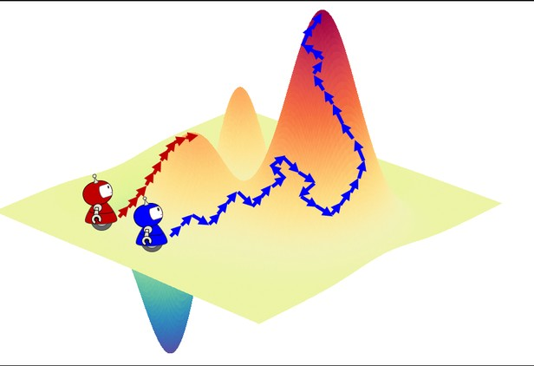
Tepe TırmanmaAlgoritması (Hill-Climbing Search – HCS) Tepe Tırmanma Algoritması Türleri (Algoritmayı iyileştirmek üzere yapılan modifikasyonlar)
Basit Tepe Tırmanışı
En dik çıkış Tırmanma
Rassal-tekrar başlatmalı Tepe Tırmanma
Stokastik Tepe Tırmanma
İlk-seçimli Tepe Tırmanma
Paralel Tepe Tırmanma

Slide 20
Tepe TırmanmaAlgoritması (Hill-Climbing Search – HCS) Algoritmaya Yapılan Modifikasyonlar
Basit Tepe Tırmanışı: Yalnızca bir kerede komşu düğüm durumunu değerlendirir ve geçerli maliyeti optimize eden ve onu geçerli durum olarak ayarlayan ilk düğümü seçer . Sadece bir durum olup olmadığını kontrol eder ve mevcut durumdan daha iyi durum buluyorsa, başka bir durumda o durumda hareket eder. Daha az zaman alıcı ve daha az optimum çözüme sahiptir ve çözüm garanti edilmez
En dik çıkış Tırmanışı: Mevcut durumun tüm komşu düğümlerini inceler ve hedef duruma en yakın olan bir komşu düğümü seçer yani daha iyi olan ilk noktayı değil daha iyi noktalar arasındaki en iyi olanı seçer. Bu algoritma birden fazla komşu ararken daha fazla zaman harcar.

Slide 21
Tepe TırmanmaAlgoritması (Hill-Climbing Search – HCS) Algoritmaya Yapılan Modifikasyonlar
Rassal-tekrar başlatmalı (Random-restart) Tepe Tırmanma : Algoritma, eğer tek tepe varsa çalışır. Lokal maksimumlara takılıp kalmayı önlemek için ve bulunan çözümü iyileştirmek için kullanılır. Çoklu tepe varsa tekrar başlatılır. Olasılıksal tepe tırmanma sistemi olan PALO da kullanılmaktadır. Palo sezgiseldüşünmeyi gerektiren bir tümevarımsal öğrenme modellemesidir.
İlk-seçimli Tepe Tırmanma (First-Choice): Stokastiktepe tırmanmayı, daha iyi bulunana kadar çocukları gelişigüzel üreterek kullanır.
Paralel Tepe Tırmanma: Bu algoritmada ana fikir tek bir durumu izlemek yerine N durum izlemektir.

Slide 22
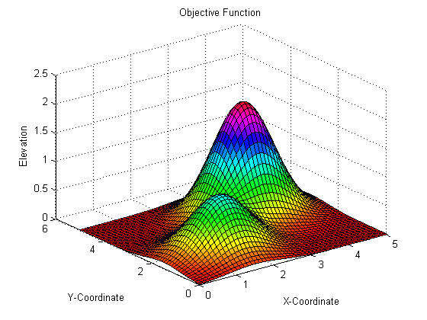
Algoritmaya Yapılan Modifikasyonlar Stokastik Tepe Tırmanma
Stokastik Tepe Tırmanma : Bu algoritma bitişikteki tüm komşulara bakar, yokuş aşağı giden tüm komşuları yok sayar ve yokuş yukarı seçenekler arasında rastgele seçim yapar. Bu, yerel minimumda yakınlaşmaya yatkındır.
Örnek : Böyle bir yüzeyde rastgele bir noktadan başlarsak ne kadar yüksek olduğumuzu kontrol edebilir ve görebiliriz, ama en tepeden başladığımızı bunu varsayamayız bu durumda yapılacak en basit şey, bitişik noktalara bakmak, yokuş yukarı olanı bulmak ve artık yokuş yukarı gidene kadar ilerlemektir.
Bu durumda Sadece 1 tepe varsa iyi çalışır, ancak alt zirveye takılmaya özellikle duyarlıdır bu nedenle rastgele bir yönde rastgele bir mesafeyi 'atlamak' ve orada kontrol etmek daha iyi bir yöntemdir.

Slide 23
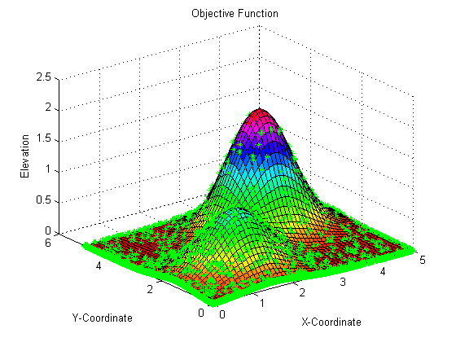
Algoritmaya Yapılan Modifikasyonlar Stokastik tepe tırmanma (örnek)
Bu şekilde algoritmanın nasıl çalıştığı gösteriliyor.
Yeşil yıldızların karmaşası, algoritmanın yeni bir noktaya 'atladığı' ve bir önceki noktadan daha düşük olduğunu bulduğu örneklerdir, bu yüzden algoritma geri döndüyor.
Doğru ilerleme kırmızı renkte gösterilir ve rastgele olması nedeniyle burada görülmesi mümkün değildir.
Bu yüzeyde, stokastik tepe tırmanma algoritması, rastgele başlangıç ​​noktaları varsayarak, verilen zamanın sadece% 56'sınde doğru zirveyi belirleyebilmektedir.
Yeterli zaman / yineleme verildiğinde, uygulamam sonunda her seferinde gerçek zirveyi bulacaktır.

Slide 24
Daha iyi sonuçlar için :
Tepe tırmanmayı farklı başlangıçlarla tekrarlamak (Random-restart hill climbing )
Benzetimli Tavlama-( Simulated annealing )
Paralel Tepe Tırmanma-
( Local beam search ) gibi yöntemlerle birleştirildiğinde kullanışlı olabilir.

